Slide 1
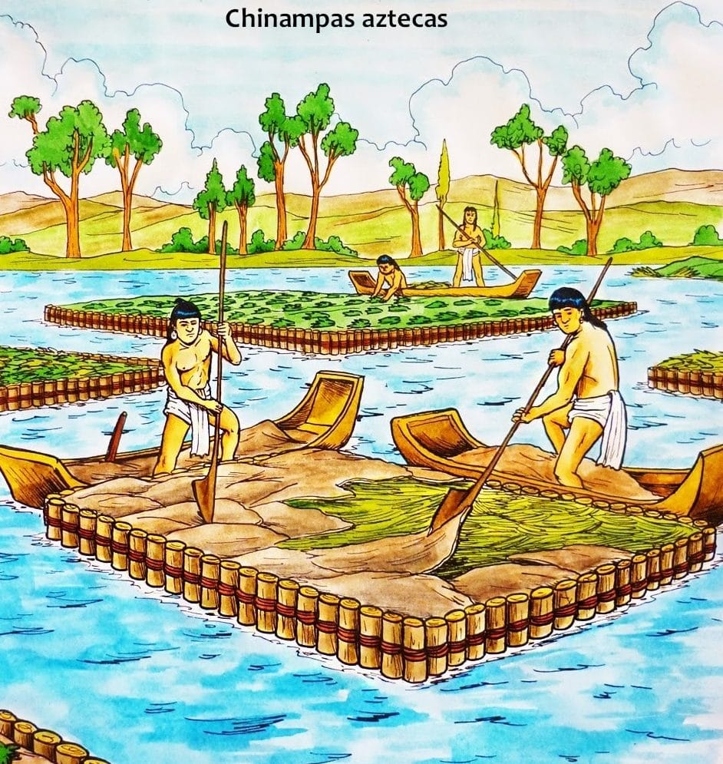
CIVILIZACIÓN AZTECA
“Actividades Económicas”
Romina Escalona Núñez
Historia, Geografía y Ciencias Sociales
4° Básico

Slide 2
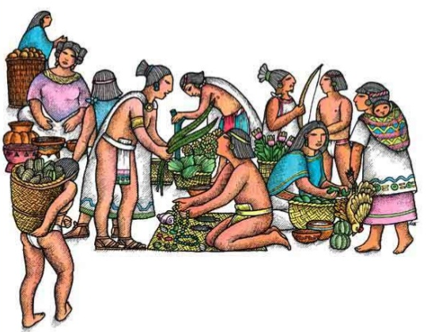
OBJETIVO DE APRENDIZAJE:
OA4: Identificar las principales características de la economía Azteca y compararla con la economía Maya, desarrollando actividades mediante guía de aprendizaje.

Slide 3
¿QUÉ HAREMOS EN ESTA CLASE?
Escucha atentamente la explicación del contenido, si tienes dudas levanta tu tarjeta y espera que tu profesora te dé la palabra.
Leer la página 154 del texto de Historia.
Realizar guía N°1 de acuerdo a la información encontrada en el texto.

Slide 4
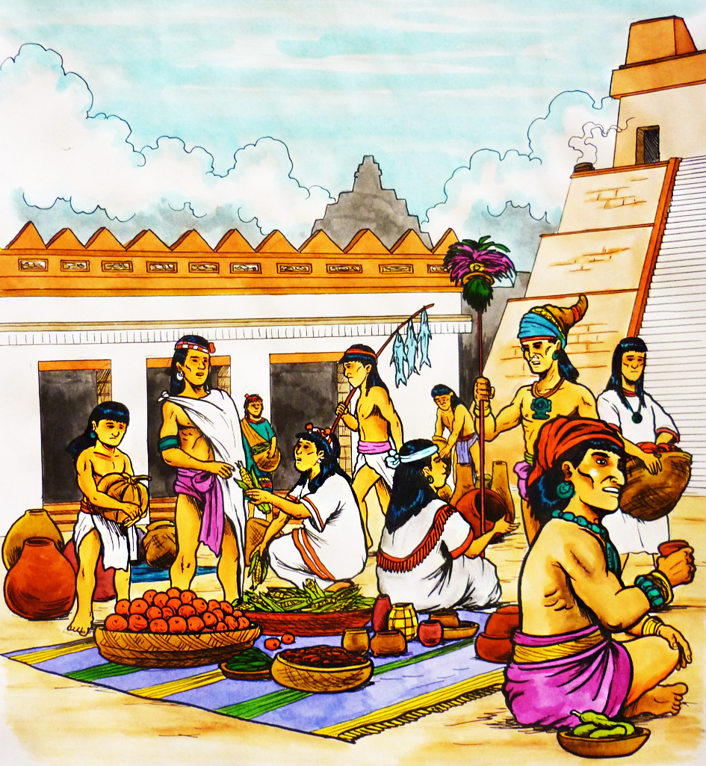
Antes de comenzar…
¿Qué entiendes por la habilidad de Identificar?
¿Sabes qué actividades económicas realizaban los Aztecas para alimentarse? ¿Serán iguales que las de la Civilización Maya?
¿Recuerdas alguna característica de las actividades económicas desarrolladas por la Civilización Maya?

Slide 5
RECORDEMOS LO QUE CONOCEMOS SOBRE LA CIVILIZACIÓN AZTECA Y MAYA…

Slide 6
Los Mayas se ubicaron en MESOAMERICA
Los Mayas se ubicaron en MESOAMERICA
Actualmente corresponden a los países de: Sur de México, Guatemala, Bélice, Honduras y El Salvador
Actualmente corresponden a los países de: Sur de México, Guatemala, Bélice, Honduras y El Salvador

Slide 7
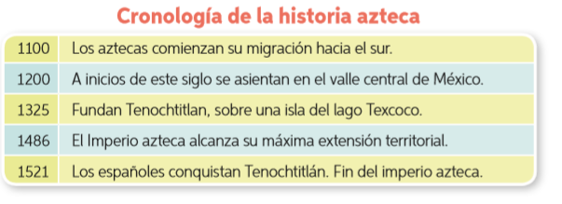
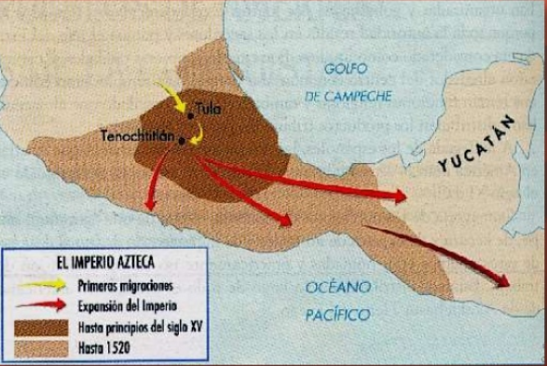
UBICACIÓN
GEOGRAFICA
Esta Civilización se ubicó en la Meseta Central de México y en el Lago Texcoco

Slide 8
ORGANIZACIÓN SOCIAL MAYA

Slide 9
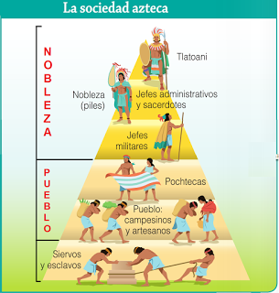
ORGANIZACIÓN SOCIAL AZTECA
La Institución Matrimonial o Matrimonio era muy respetada, existía la obligatoriedad de adquirir ese estado , y el adulterio se castigaba con la muerte.

Slide 10
ORGANIZACIÓN POLÍTICA MAYA

Slide 11
ORGANIZACIÓN POLITICA AZTECA

Slide 12
LA ECONOMÍA MAYA

Slide 13
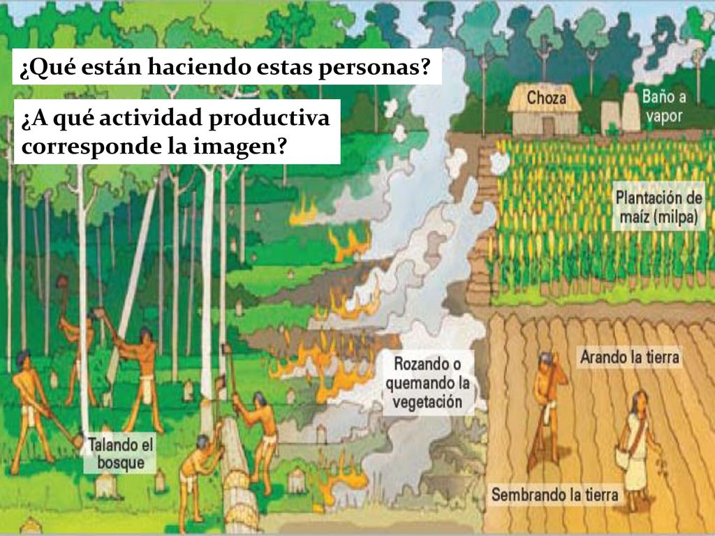
TECNICA DE AGRICULTURA: TALA Y ROZA

Slide 14
ECONOMIA AZTECA
Los principales cultivos son: maíz, tabaco, chiles, fruta y maguey. Practicaban la agricultura
Al principio, las Tierras se consideraban pertenencia de la comunidad, y cada cierto tiempo se repartían entre los jefes de familias casados. Luego se hizo hereditaria pasando al hijo mayor.
El Mercado constituyó un verdadero enclave para el desarrollo de la economía. Asociadas al mercado estaban las rutas del comercio y tributo

Slide 15
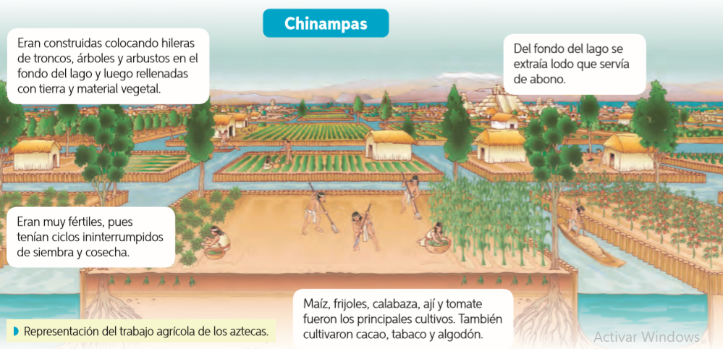

Slide 16
OTRAS ACTIVIDADES ECONOMICAS DE LOS AZTECAS

Slide 18
Actividad 1: Lee atentamente la página 154 de tu texto de estudio.

Slide 19
Actividad 2: Responde las preguntas de la guía de aprendizaje.

